Slide 1
Brug af multifaktorielle analyser ‘ReproAnalyse’
Specialkonsulent Søs Ancker,
VFL Kvæg
Informationsmøde, Avl
30. oktober 2013
STØTTET AF
promilleafgiftsfonden
for landbrug

Slide 2
Disposition
Baggrund
behovet for en systematisk, analytisk og evidens-baseret tilgang
Et skridt i den rigtige retning
Prioritering af indsats på bedriften
To-årigt projekt
Projektledelse: VFL Kvæg
Projektgruppe: VFL Kvæg, Viking, AU (Søren Østergaard)
Følgegruppe: Viking, DLBR Kvægkonsulenter, Praktiserende dyrlæger
Notes:
Hvad er det vi oplever ude i besætningerne, som gør at der er brug for en systematisk, analytisk og evidensbaseret tilgang.

Slide 3
Ernæringsmæssige faktorer
Baggrund
Follikeludvikling og brunst
Befrugtning
Fosterudvikling /
tab af drægtighed
Kælvning
Energibalance og huld
Foderoptagelse
Protein
Fedtsyrer
Vitaminer og mineraler

Slide 4
Sundhedsmæssige faktorer
Baggrund
Problemer som følge af kælvning
Cyster
Udeblivende brunst
Klov-/lemmelidelser
Mastitis
Infektiøs sygdom, parasitter (kvier)
Follikeludvikling og brunst
Befrugtning
Fosterudvikling /
tab af drægtighed
Kælvning

Slide 5
Managementmæssige faktorer
Baggrund
Lyspåvirkning
Gulvbelægning
Produktionsniveau
Stress
Brunstkontrol
Timing af inseminering
Follikeludvikling og brunst
Befrugtning
Fosterudvikling /
tab af drægtighed
Kælvning

Slide 6
Kompleksiteten rummer muligheder
Baggrund
Udfordringer
Motivation

Slide 7

ReproManagement – sund fornuft
Et skridt i den rigtige retning
Værktøjet der forbedrer reproduktionseffektiviteten i malkekvægsbesætninger
Lægger op til samarbejde
inseminører
avlsrådgivere
kvægkonsulenter
dyrlæger

Slide 8
ReproManagement – sund fornuft
Et skridt i den rigtige retning
Udpeg problemer i reproduktionscyklus
Reproudskrift
køer / kvier
Dyreregistrering / DMS
Udpeg fokuspunkter
Tjeklister og Faktablade
Temaside Reproduktion
Prioriter fokuspunkter
ReproAnalyse
DMS

Slide 9
Problemer i reproduktionscyklus: ’Lav drægtighedspct. hos køerne’
Et skridt i den rigtige retning
1. kalvs
2. kalvs
øvrige
Ins.forhold ikke i orden?
Befrugtning mislykkes /
drægtighed fastholdes ikke?
Lav drægtighedspct., køer
T3 Insemineringsforholdene er ikke i orden
T4 Befrugtning mislykkes / drægtighed fastholdes ikke

Slide 10
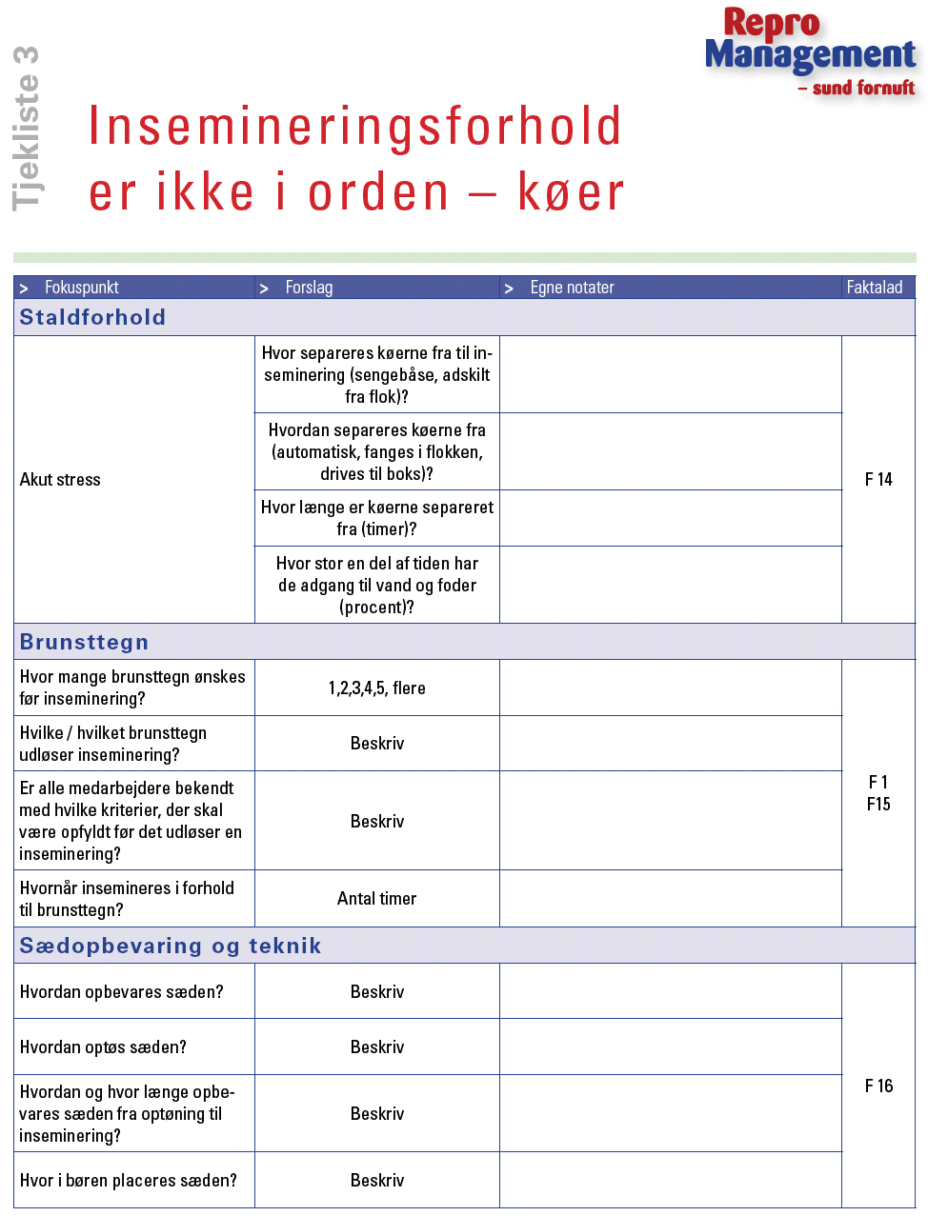
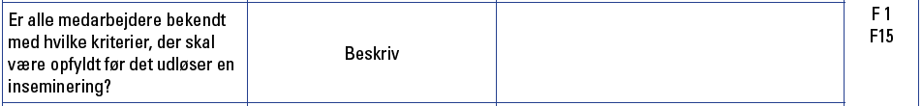
Fejlfinding starter i stalden
Medarbejderne er ikke enige om det

Slide 11
ReproAnalyse – overordnet set
Prioritering af indsats på bedriften
Side 1-2 for landmand og rådgivere
Udvikling i to indsatsområder over de seneste 8 kvartaler + indeværende
Udtryk for risikoen for ikke at påbegynde en reproduktionscyklus efter kælvning
Hændelser der med sikkerhed påvirker ‘Ikke insemineret ved start ins. + 50 dage’
Udtryk for risikoen for, ikke at blive drægtig ved 1. ins
Hændelser der med sikkerhed påvirker ‘Omløber indenfor 56 dage efter 1. inseminering’

Slide 12
ReproAnalyse – overordnet set
Prioritering af indsats på bedriften
Side 3-5 for rådgiverne
Konceptet forklares ved hjælp af eksempler
en mere detaljeret brugervejledning kommer til at ligge på Temaside Reproduktion
Resultater for alle hændelser der indgår i modellen til analyse af ‘Ikke insemineret ved start ins. + 50 dage’
Resultater for alle hændelser der indgår i modellen til analyse af ‘Omløber indenfor 56 dage efter 1. inseminering’

Slide 13
ReproAnalyse
Prioritering af indsats på bedriften
Notes:
Med den statistiske analyse søger vi at klarlægge, hvilke hændelser, som påvirker to indsatsområder

Slide 14

ReproAnalyse
Prioritering af indsats på bedriften
Analysen gennemføres automatisk for 1. kalvs køer, 2. kalvs køer og ældre køer.
Der analyseres så vidt muligt på alle køer, som indenfor det seneste år i driftsenheden, har nået måletidspunktet - altså
laktationsgruppens ’opnået start ins. + 50 dage’
Den enkelte ko’s 1. ins. + 56 dage’.
Naturligt at antallet af 1.kalvs, 2.kalvs og øvr. i udskriften afviger fra det antal man kan tælle op i besætningen

Slide 15
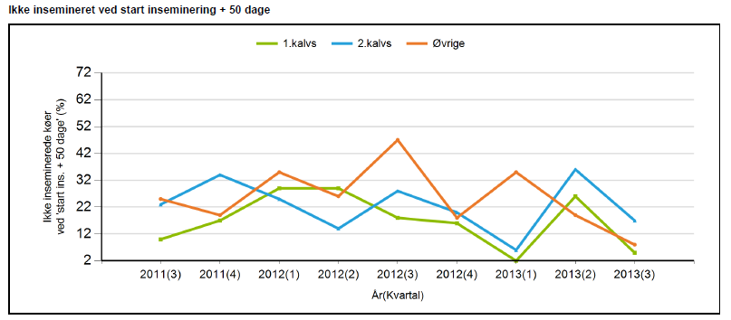
ReproAnalyse
Prioritering af indsats på bedriften

Slide 16
ReproAnalyse
Prioritering af indsats på bedriften
For indsatsområdet ‘Ikke insemineret indenfor opnået start ins. + 50 dage’
I alt 60 1.kalvskøer har opnået måletidspunktet indenfor de seneste
12 mdr., og 18 af disse (≈ 30 %) er ikke blevet insemineret indenfor
‘opnået start ins + 50 dage’ → Hvad kan være med til at forklare det?

Slide 17
ReproAnalyse
Prioritering af indsats på bedriften
En hændelse og de dertil hørende analyseresultater er vist på side 1-2, såfremt
usikkerhed < 15, dvs. at hændelsen giver et signifikansniveau på under 15 % i analysen
Når ”usikkerhed på analyse” er 00 til 04, har vi en signifikant virkning, og tallet markeres med en ’*’, f.eks. ’04*’
Mellem 05 og 09, har vi formodentlig en klar tendens, og tallet markeres med et ’+’, f.eks. ’08+’
Når tallet er over 15 bør man ikke lægge større vægt på resultatet af hændelsen
Notes:
Jo mindre usikkerheden på resultatet er, desto mere sikkert kan vi sige, at en given hændelse har haft betydning for ’ikke at være blevet insemineret indenfor start ins. + 50 dage’.

Slide 18
ReproAnalyse
Prioritering af indsats på bedriften
Hvor meget risikoen stiger i procentpoint, når vi sammenligner en ko der har hændelsen, med en ko, der ikke har hændelsen. Under forudsætning af, at ’alt andet er lige’. Analysen viser ‘signifikant’
Hvor meget risikoen kan reduceres i laktationsgruppen, såfremt ingen køer får hændelsen. Under forudsætning af, at ’alt andet er lige’.
I alt 13 1.kalvskøer (≈ 21,7 % af køer der har data),
som har et celletal > 200.000 ved 1. kontrollering efter
kælvning (forudsat 15-60 dage efter klv.)
Notes:
Køer som har hændelsen, pct. regnes ud af de køer, som har data for hændelsen
Tallet ”mulig forbedring pr. ko” angiver hvor mange procentpoint, risikoen for ’ikke at være insemineret ved start ins. + 50 dage’ stiger, når vi sammenligner en ko der har hændelsen, med en ko, der ikke har hændelsen. Under forudsætning af, at ’alt andet er lige’.
Mulig forbedring i driftsenhed: hvor meget risikoen for ’ikke at være insemineret indenfor start ins. + 50 dage’ kan reduceres i laktationsgruppen, såfremt ingen køer i laktationsgruppen får den angivne hændelse. Under forudsætning af, at ’alt andet er lige’.
Tallet beregnes som ”Pct. risiko for… med hændelse” minus ”Pct. risiko for… uden hændelse”,

Slide 19
ReproAnalyse - status
Udpegning (i 2012) af
Indsatsområder (responsvariable)
Hændelser (forklarende variable)
Prototype afprøvet i 20 besætninger (2012)
Opsamling på løse ender fra 2012 (1. kvartal 2013)
Intern test af samtlige variable (2. kvartal 2013)
Programmering af ReproAnalyse (3. kvartal 2013)
Test af produktionsversion i 80 besætninger (4. kvartal 2013)
Generel implementering (udgangen af 2013)

Slide 20
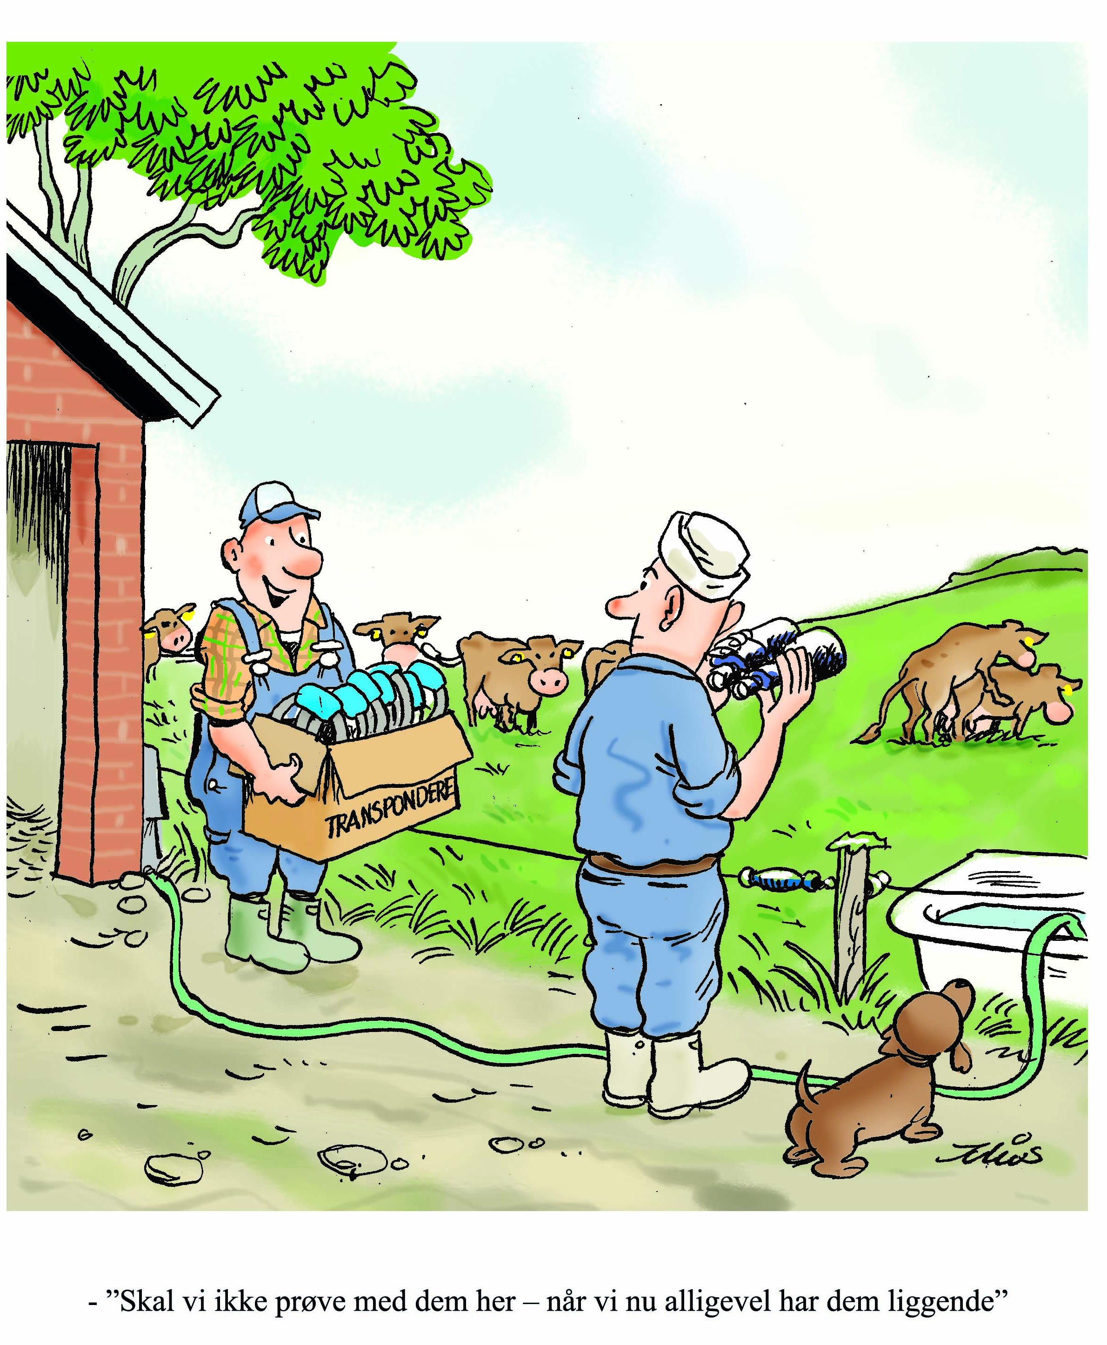
Tak for opmærksomheden
-”Skal vi ikke prøve med dem her – når
vi nu alligel har dem liggende”

